Slide 1
研究

Slide 2
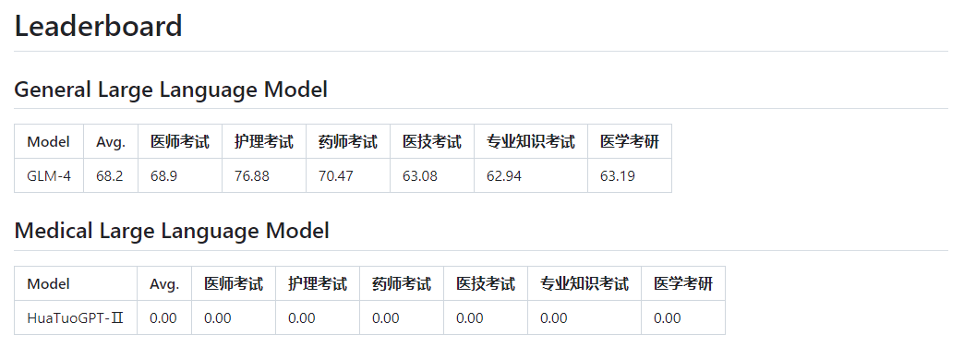
问题
<已知信息>设计可摘局部义齿就位道时，调节倒凹法不用于基牙牙冠短，且彼此平行者。甲状舌管囊肿及瘘管的特征性临床表现是病变位 于颈前正中，随吞咽上下活动。急性期脑卒中患者并发症的预防不包括摇高床头半卧位，预防肢体肌肉痉挛。结核性葡萄膜炎的眼底表现包括视网膜血管炎，黄斑水肿，脉络膜炎，下方玻璃体的雪球样混浊，肉芽肿性前葡萄膜炎。女性。着凉后出现尿频，尿急，尿痛，发热，该患者因为延误治疗发展为急性肾盂肾炎。患者的热型为间歇热。患者，女，40岁。发现室间隔缺损20年，3个月前拔牙后持续发热至 今。查体：T37.6℃，睑结膜苍白，可见淤点，胸骨左缘第三肋间可闻及全收缩期杂音，脾肋下可触及。最有助于确诊的检查是血培养。 分泌性中耳炎导致的听力损失一般为传导性聋。动脉瘤样骨囊肿的特点孤立性、膨胀性、出血性、多房性囊肿，多见于青少年，发展迅速，疼痛和囊肿逐步加剧，病损以溶骨为主，呈偏位性、多囊性膨胀。腭扁桃体的主要供血动脉有面动脉扁桃体支。脉冲射频技术的电极尖端温度一般不超过42℃。下列有关鳃弓的描述，错误的是共5对鳃弓。HIV可以感染的细胞有CD4+T细胞，巨噬细胞，树突状细胞。关于色 素增加正确的是常见于黄褐斑。不属于梭形细胞痣的特点是痣细胞含黑色素。硬膜外阻滞麻醉严重并发症截瘫最常见的原因是硬膜外血肿。睑板腺囊肿好发于青少年。患者女，15岁，学生。急起兴奋，行为紊乱2周入院。2周前患感冒，当时体温38°C，3天后体温恢复正常，患者出现兴奋，话多，不停地打电话给许多同学，甚至一些平时不联系的同学，喜欢外跑，见到乞丐就给钱。此患者最可能的诊断是躁狂发作。已经确诊的Behcet病患者，有时需要住院治疗，下列考虑不妥的是希望通过住院彻底治愈。肌力测定的分级描述中，错误的是1级 ：肌肉完全不能收缩，为完全瘫痪。女性，28岁。妊娠后期出现进行性背痛，下肢乏力，食欲减退。查体见T7轻度后凸，有叩痛，X线片 显示T6~7间隙变窄，椎旁软组织阴影膨隆，血沉60mm/h，可排除的诊断是胸椎转移癌，胸椎血管瘤，化脓性脊椎炎，胸椎间盘脱出。</已知信息>
以下是中国医师考试中规培结业考试的一道单项选择题，请根据上述已知信息回答接下来的问题，不需要做任何分析和解释，直接输出答案选项：
<问题>下列有关鳃弓的描述，错误的是
A. 由间充质增生形成
B. 人胚第4周出现
C. 相邻鳃弓之间为鳃沟
D. 共5对鳃弓
E. 位于头部两侧</问题>
医学语言模型
HuatuoGPT-Ⅰ （港中深）
HuatuoGPT-Ⅱ （港中深）
IvyGPT （澳理工）
ShenNong
QiZhenGPT
DoctorGLM
Zhongjing （武大）
PULSE （上交大）
DISC-MedLLM （复旦）
...
具备上下文理解的语言模型可以做什么
诊断报告分析
导诊 (RAG)
药物说明书 (RAG)
指令遵循 （医疗不同场景设定）
...

Slide 3
研究
底座模型（英文/中文/医学语料）/模型参数（5B, 10B, 30B）会对医疗微调模型有多大影响？
Yi-6B, Yi-34B, LLaMA2-7B, LLaMA2-13B, LLaMA2-3BB, Qwen-1.8B, Qwen-7B, Qwen-14B, Baichuan2-13B, Baichuan2-7B, Mistral-7B
医学数据与通用数据混合比例才会保证医学和通用能力？
4:1, 9:1, 1:1
只用医学数据，数据不断增加，模型提升的边界在数据上还是模型参数？
数据从1w, 2w,...增加到20w，会有一个边界值导致训练后的模型能力急速下降
HuatuoGPT-Ⅱ只使用了医疗数据进行训练，数据质量非常高，却导致了指令遵循，上下文理解能力的丢失
未加入通用数据
错过了模型边界，导致过分拟合
来自GPT-4蒸馏数据和真实数据混合的边界在哪里？对医学模型的损伤有多大？
使用相同中文数据对相同参数的不同中英文模型进行微调，英文模型出现幻觉的可能性更大？

Slide 4
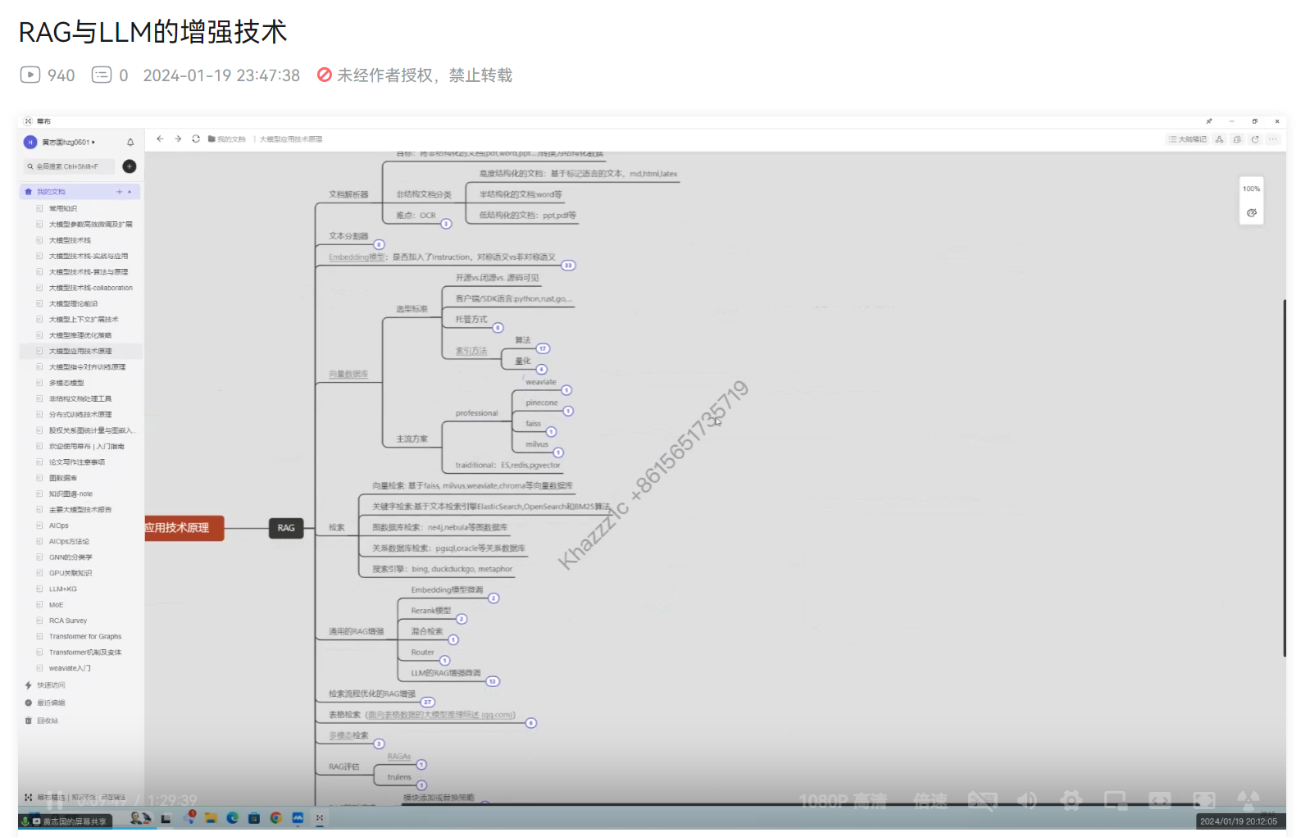
RAG
南大RAG内部会议：https://www.bilibili.com/video/BV12C4y1C7t5/
Self-RAG

Slide 5
应用

Slide 6
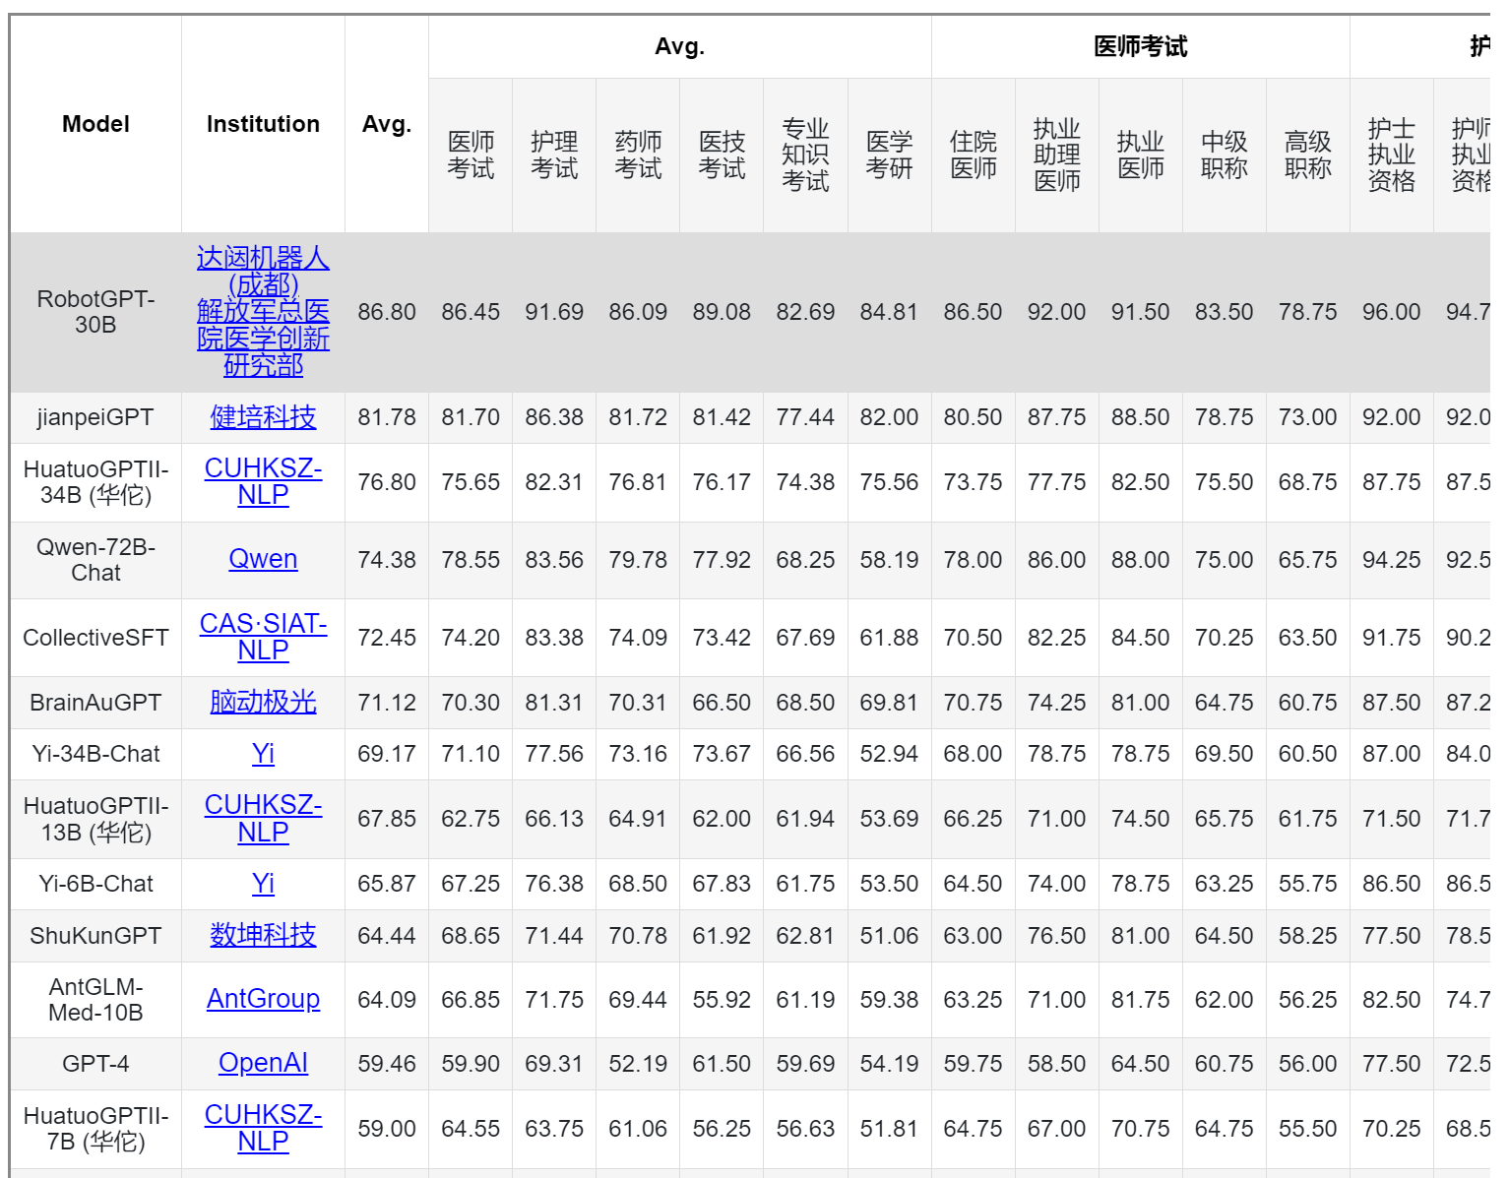
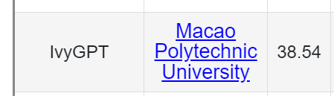
医疗语言模型IvyGPT

Slide 7
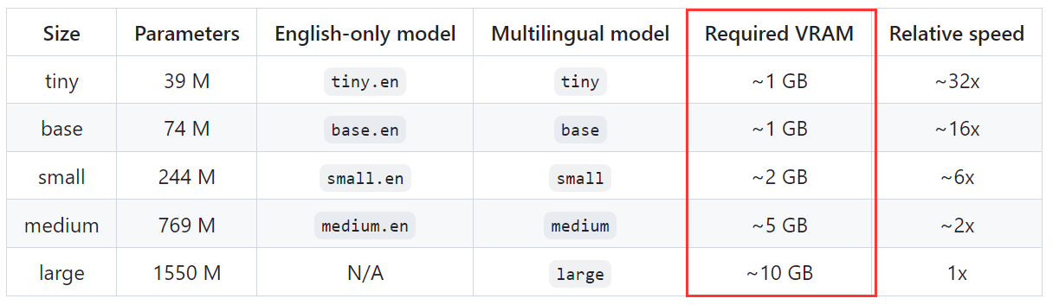
语音识别APP
Whisper：OpenAI，语音转文字, Automatic Speech Recognition, ASR
WhisperX, Faster-Whisper, Whisper.cpp...
文字转语音, Text To Speech, TTS
WhisperSpeech...
定制化你的声音：GPT-SoVITS

